Slide 1
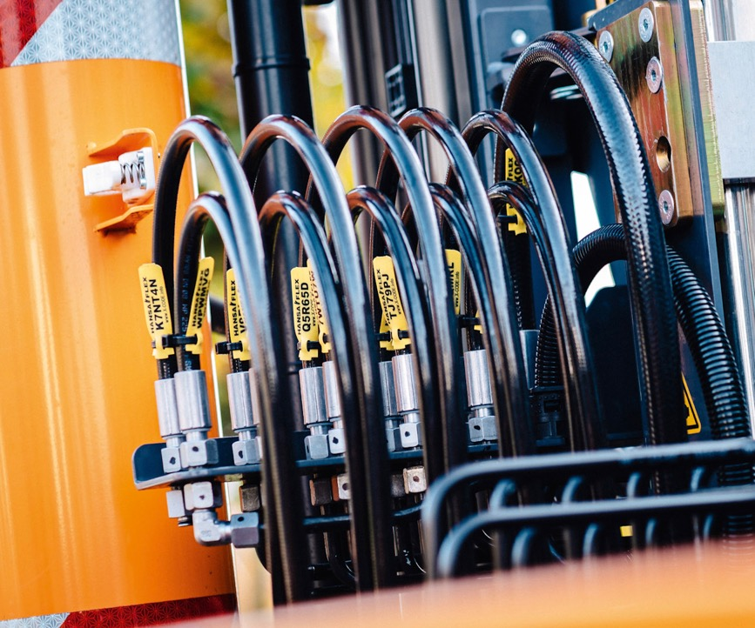
HANSA-FLEX AS
UZŅĒMUMA PREZENTĀCIJA

Slide 2
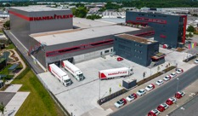

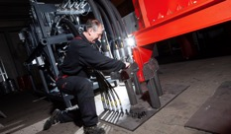
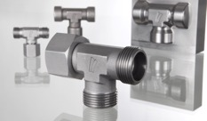
VADOŠAIS SISTĒMU PIEGĀDĀTĀJS
ŠĶIDRUMU TEHNOLOĢIJU JOMĀ
Pārskats
Kompānija
Produkti
Pakalpojumi
Veiksmes faktori

Slide 3
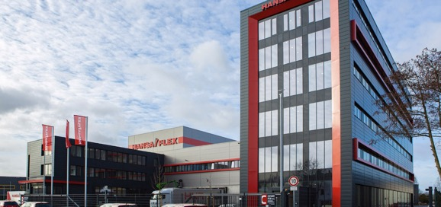


KAISLĪBA PRET HIDRAULIKU
VAIRĀK NEKĀ 60 GADU GARUMĀ
Uzņēmums skaitļos
1962: dibināts kā hidraulisko šļūteņu rezerves daļu piegādātājs,
dibinātājs – Joachim Armerding Brēmenē
2024: Eiropas vadošais sistēmu partneris hidraulikas jomā
Joprojām ģimenes uzņēmums
Galvenā vadība:
– Thomas Armerding (izpilddirektors / CEO)
– Christian-Hans Bültemeier (operatīvais direktors / COO)
– Florian Wiedemeyer (finanšu direktors / CFO)

Slide 4

GALVENIE DARBĪBAS RĀDĪTĀJI
2023. gada rādītāji
1962
Uzņēmums dibināts
41
Valstis
5,151
Darbinieki
399
Servisa transportlīdzekļi
462
Filiāles
736
Miljoni € apgrozījums
(nekonsolidēts)

Slide 5
GALVENIE DARBĪBAS RĀDĪTĀJI
2024. gada rādītāji
159.776 Aktīvie klienti
(ar pārdošanas apjomu 2022. gadā)
2.549.034
Unikālie X-CODE kodi
hidrauliskajām šļūtenēm
9.297.832
Samontētas hidrauliskās šļūtenes
1.567.713
Reģistrētās preces
(tirdzniecības preces)
20,3%
Riska attiecība
TOP 100 klienti*
79.381
Ātrās Hidraulikas Serviss
Izsaukumi
* Šī proporcija nodrošina salīdzinoši stabilu, krīzēm noturīgu uzņēmējdarbību ar plašu klientu bāzi – no amatniekiem līdz lielām korporācijām.

Slide 6
FILIĀLES
Uzņēmums skaitļos
457
449
459
463
462
462
Filiāles
266 Starptautiski
194 Vācija

Slide 7
Servisa transportlīdzekļi
Uzņēmums skaitļos
408
399
Servisa transportlīdzekļi
209 Starptautiski
190 Vācija
400
401
400
399

Slide 8
DARBINIEKI
Uzņēmums skaitļos
5,152
5,151
5,151
Darbinieki
2,628 Starptautiski
2,523 Vācija
75 % no HANSA-FLEX darbiniekiem strādā tehniskajos amatos,
piemēram, servisa tehniķi, projektēšanas inženieri,
tehniskie konsultanti, hidraulikas inženieri,
pilnvarotās personas u. c.
4,407
4,124
4,208

Slide 9
APGROZĪJUMS UZŅĒMUMU GRUPĀ
(nekonsolidēts)
Uzņēmums skaitļos
746
736
736 miljoni €
329 Starptautiski
407 Vācija
674
586
507

Slide 10
MŪSU DARBĪBAS JOMAS
HANSA-FLEX grupa
Nodrošinām pilnus risinājumus šķidrumu tehnoloģiju jomā:
– Ātrs rezerves daļu serviss
– Visaptveroši risinājumi oriģināliekārtām
– Apkalpošana un apkope
Starpnozaru kompetence mobilajā un stacionārajā hidraulikā
No maza uzņēmuma līdz globāli aktīvam oriģināliekārtu ražotājam
Viss no viena piegādātāja
Konsultācijas
  Tehniskās zināšanas un pieredze
  Esošo sistēmu optimizācija
  Projektēšana un projektu plānošana
Pārdošana
  Vairāk nekā 1 000 000 preču
  Ātra piegāde un piegāde visā pasaulē
  Izplatīšana, izmantojot mūsu pašu filiāļu tīklu
Ražošana
  Projektēšana un izstrāde
  Vienreizēja un sērijveida ražošana
  Mūsdienīgas ražošanas tehnoloģijas
  HF kvalitātes standarts
Serviss
  Uzstādīšana, nodošana ekspluatācijā un apkope
  Rezerves daļu serviss 24/7
  Loģistikas risinājumi
  (Just-in-time, Kanban u. c.)

Slide 11
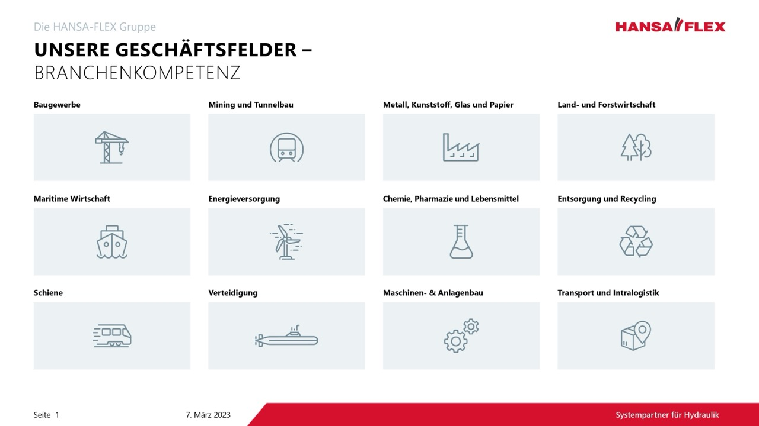

MŪSU RŪPNIECISKĀ KOMPETENCE
HANSA-FLEX grupa
Būvniecība
Kalnrūpniecība un tuneļu būvniecība
Metālu, plastmasas, stikla un papīra rūpniecība
Lauksaimniecība un mežsaimniecība
Jūrniecības nozare
Energoapgāde
Ķīmiskā un farmācijas rūpniecība
Atkritumu apsaimniekošana un pārstrāde
Dzelzceļa transports
Pārtikas rūpniecība
Mašīnbūve un iekārtu būve
Transports un intraloģistika

Slide 12
MŪSU MISIJA
HANSA-FLEX grupa
Misijas paziņojums nosaka mūsu darba virzienu un kalpo kā atskaites punkts ikdienas sadarbībā ar klientiem, piegādātājiem un kolēģiem.
Mūsu mērķis ir konsekventi īstenot korporatīvās vērtības visās filiālēs un ārvalstu meitasuzņēmumos.
Neatkarīgi no atrašanās vietas mēs rīkojamies kā vienota grupa un pārstāvam kopīgu nostāju.
Sadarbība
Atbildība
Uzticamība
Ilgtspējīga vide
Attīstība
Elastība

Slide 13
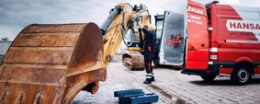

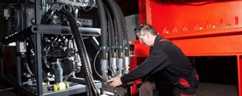
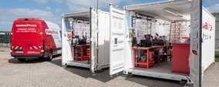
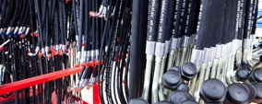






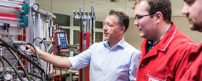
MŪSU PAKALPOJUMI
HANSA-FLEX grupa
Ātrās hidraulikas serviss
Šķidrumu serviss
Industriālo sistēmu uzstādīšana
Hidraulikas servisa konteiners
Kanban un komplektēšana
Skeneru risinājumi
Sērijveida ražošana
Hidraulisko cilindru remonts
Profilaktiskā apkope
Šļūteņu pārvaldība
Tehniskās konsultācijas
Klientu apmācība

Slide 14

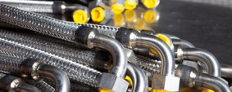
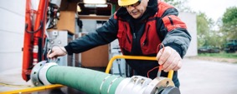

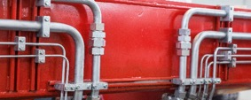
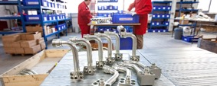
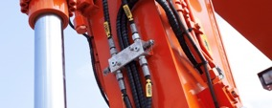


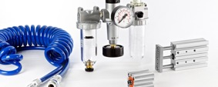
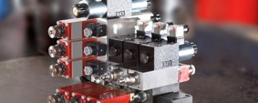
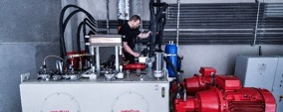
MŪSU PRODUKTU GRUPAS
HANSA-FLEX grupa
Hidrauliskās šļūtenes
Metāla un PTFE šļūtenes
Industriālās šļūtenes
Skrūvsavienojumi un adapteri
Cauruļvadi
Speciālie savienojumi
Hidrauliskie cilindri
Blīvēšanas tehnoloģijas
Filtrācija
Pneimatika
Hidrauliskie komponenti
Hidraulisko agregātu ražošana

Slide 15
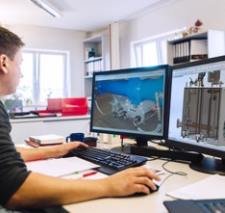
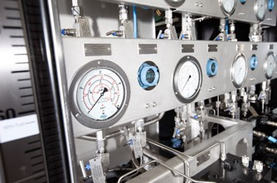
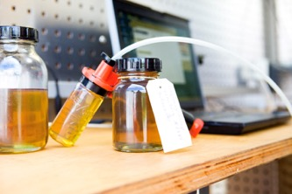
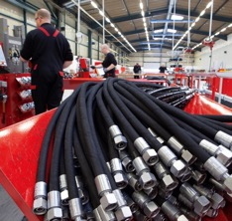
TEHNISKĀ KOMPETENCE
Veiksmes faktori
Mūsu inženieri un tehniķi plāno, projektē un ražo augstas kvalitātes risinājumus hidraulisko piedziņu un vadības tehnoloģiju jomā
HANSA-FLEX sērijveida ražotnes hidrauliskajām šļūtenēm, cauruļvadiem un speciālajiem savienojumiem ir aprīkotas ar modernākajām ražošanas tehnoloģijām
Mūsu mobilā šķidrumu servisa eksperti veic visaptverošas eļļas analīzes un nodrošina eļļas apkopju pakalpojumus.
Praktiskās rokasgrāmatas “Hidraulisko šļūteņu aprīkojums” izdošana

Slide 16
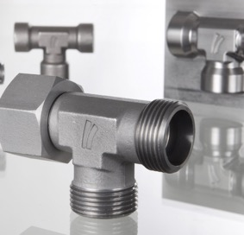
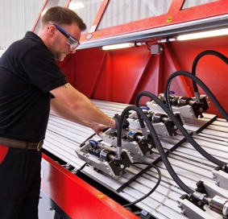
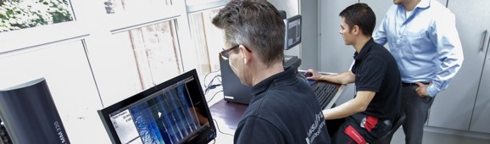
100 % HANSA-FLEX KVALITĀTE
Veiksmes faktori
Mūsu produkti tiek pakļauti stingrai kvalitātes kontrolei, lai nodrošinātu to uzticamu darbību pat visekstrēmākajos apstākļos
Lai to panāktu, esam ieviesuši neatkarīgu, no piegādātājiem neitrālu kvalitātes nodrošināšanas sistēmu
Visas detaļas, kas ražotas atbilstoši HANSA-FLEX standartam, tiek pārbaudītas, testētas un apstiprinātas mūsu centrālajās ražotnēs
Tas ļauj mums garantēt vienmērīgu un nemainīgi augstu produktu kvalitāti visā pasaulē

Slide 17
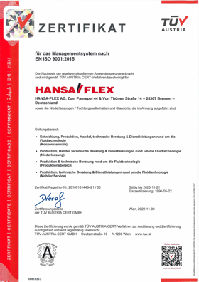










SERTIFIKĀCIJAS UN APSTIPRINĀJUMI
Veiksmes faktori
Visi procesi tiek pakļauti kvalitātes pārbaudei un sertificēti
– Kvalitātes vadība DIN ISO 9001
– Vides pārvaldība DIN ISO 14001
– Darba drošības un veselības aizsardzības vadība DIN ISO 45001
– Ūdens resursu likums (WHG)
Cieša sadarbība ar klasifikācijas un sertifikācijas institūcijām
Ieguldījums DGUV 113-020 un starptautiskajā darba grupā ISO / T45
Sadarbības partneris IHA – Starptautiskajā Hidraulikas akadēmijā

Slide 18
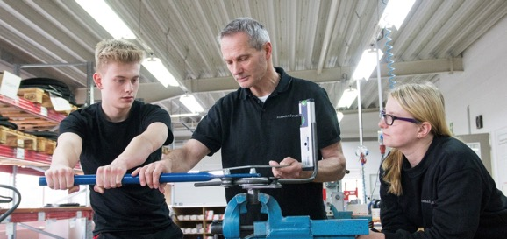
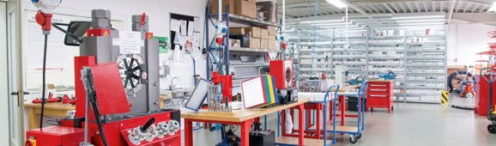
VISAPTVEROŠA APMĀCĪBA UN PROFESIONĀLĀ ATTĪSTĪBA
Veiksmes faktori
Mūsu iekšējās apmācību struktūrvienībās darbinieki iegūst teorētiskās zināšanas un praktiskās prasmes, kas nepieciešamas viņu darba jomā
Pēc apmācību / profesionālās pilnveides kursu pabeigšanas dalībnieki saņem personalizētu sertifikātu no IHA
Katrs darbinieks apmeklē vismaz vienu apmācības kursu gadā
Standarta un padziļināto apmācību kursu izveide, lai iegūtu “Hidraulikas speciālista” kvalifikāciju (oficiāli atzītu HWK – Amatniecības un aroda kameras – ietvaros)
Apmācību filiāles izveide Brēmenē, kuru pilnībā vada praktikanti

Slide 19
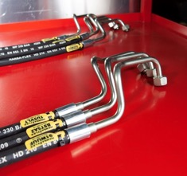
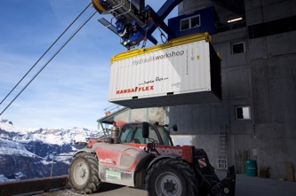
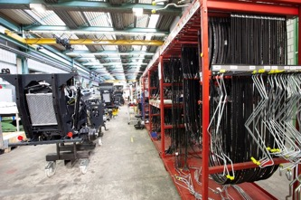
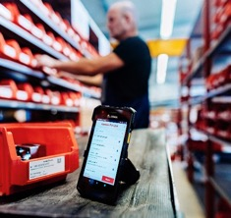
INDIVIDUĀLI PIELĀGOTI PAKALPOJUMI
Veiksmes faktori
Neatkarīgi no tā, vai tā ir komplektēšana, Kanban vai Just-in-time, mēs nemanāmi integrējam savus procesus jūsu vērtību ķēdē
Mēs nodrošinām jūsu sistēmu pieejamību ar profilaktisko apkopi, ko veic mūsu industriālo un šķidrumu servisa tehniķi
Viss pārskatāms vienuviet: izmantojot klientu portālu My.HAN_toggle-FLEX, jums ir piekļuve individuālai informācijai par jūsu šļūteņu pārvaldību

Slide 20
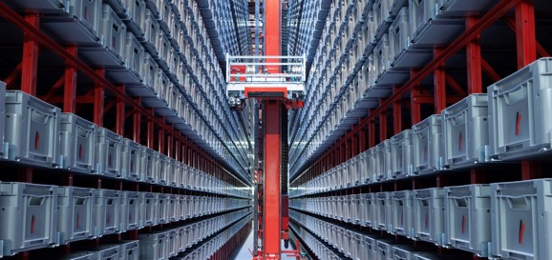
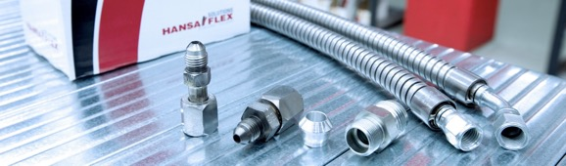
PIEEJAMĪBA GARANTĒTA
Veiksmes faktori
Divas centrālās noliktavas nodrošina pieejamību
– Vairāk nekā 100 000 dažādu preču
– Divas pilnībā automatizētas sīkdetaļu noliktavas ar kopumā 60 000 kasetēm – identiski nokomplektētas, maksimālai drošībai pret atteicēm
– 15 000 palešu vietas
– Pilnībā automatizēta iepakošanas stacija
– Darbs divās maiņās – aptuveni 12 000 komplektēšanas operāciju un 8 000 kg express piegāžu dienā
Vidēji 8 000 dažādu produktu mūsu vietējās filiālēs –
krājumi ir īpaši atlasīti katra reģiona klientu vajadzībām

Slide 21
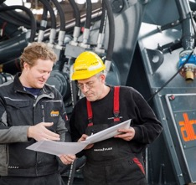
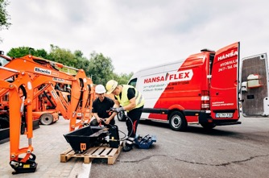

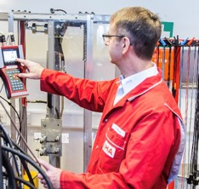
VIENMĒR TUVU
Veiksmes faktori
Mūsu cieši saistītais filiāļu tīkls ir jūsu garantija vietējai speciālistu kompetencei un klientam pielāgotiem pakalpojumiem
Ar mobilo izsaukumu autoparku HANSA-FLEX ir pieejams jūsu reģionā 24/7 – personīgs, ātrs un uzticams serviss
Mūsu tiešsaistes veikalā jūs saņemat tādu pašu produktu klāstu un kvalitāti, pie kā klienti jau vairāk nekā 60 gadus ir pieraduši mūsu filiālēs

Slide 22
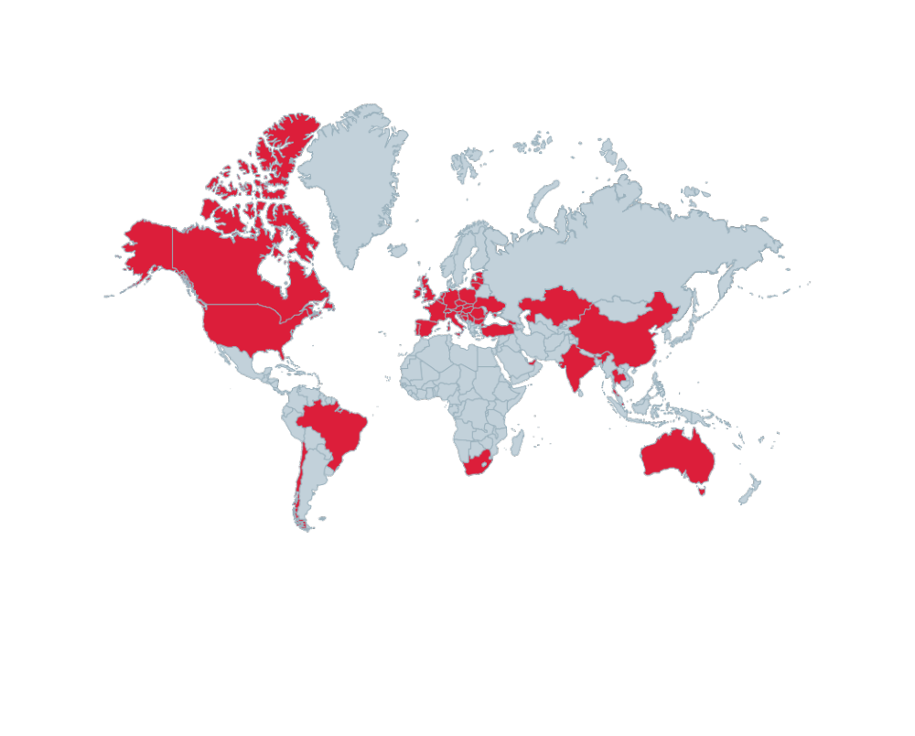
DOMĀ GLOBĀLI,
RĪKOJIES LOKĀLI
Veiksmes faktori
HANSA-FLEX ir pārstāvēts sešos kontinentos un tādējādi ir patiesi globāls pakalpojumu sniedzējs
Pateicoties mūsu decentralizētajai struktūrai, mēs varam piedāvāt klientiem būtiskas priekšrocības:
– Zināšanu pārnese un vienoti kvalitātes standarti visā pasaulē
– Augsta elastība un īsi lēmumu pieņemšanas ceļi
– Vietējā tirgus zināšanas
– Tuvība klientiem individuāli pielāgotiem pakalpojumiem

Slide 23
MUMS IR LIELI PLĀNI NĀKOTNEI
Stratēģija
Klientu tuvības stiprināšana, paplašinot mūsu globālo filiāļu tīklu
Izaugsme esošajos tirgos
  Mūsu produktu un pakalpojumu portfeļa tālāka attīstīšana
  “Viss vienuviet” (one-stop-shop) pakalpojuma paplašināšana visām šķidrumu tehnoloģiju vajadzībām
Izaugsme jaunos tirgos
  Jaunu uzņēmējdarbības jomu un ar produktiem saistītu pakalpojumu attīstīšana
  Starptautiskās izaugsmes stratēģijas virzīšana, īstenojot tiešus stratēģiskus ieguldījumus un veidojot sadarbības partnerības
  Nepārtraukta procesu un organizatoriskās struktūras pilnveidošana

Slide 24
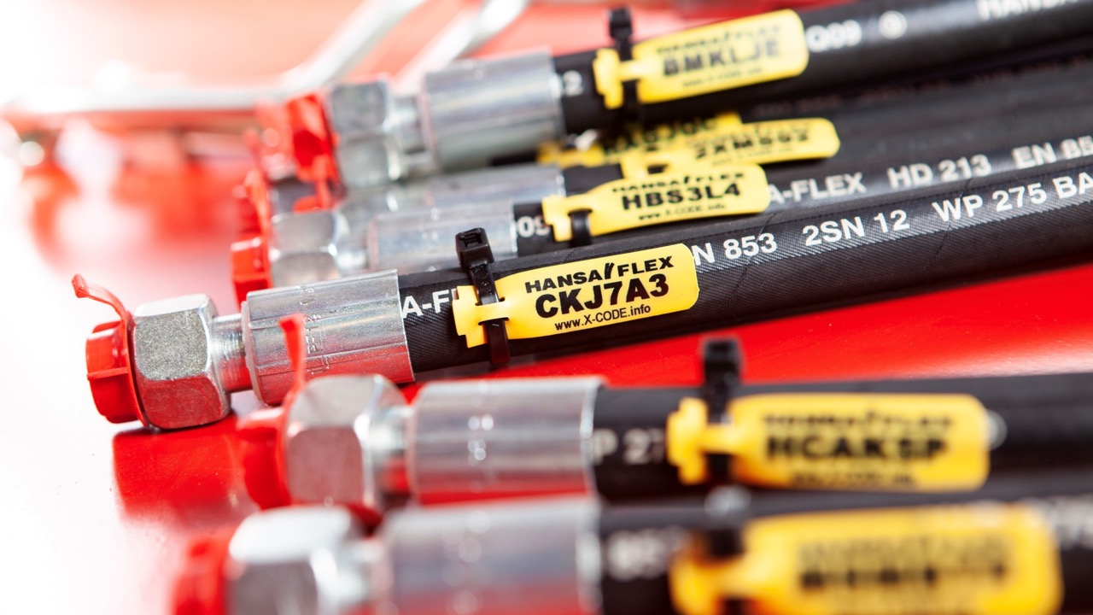
HIDRAULISKĀS ŠĻŪTENES
Produkti

Slide 25
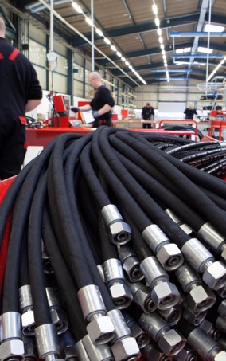
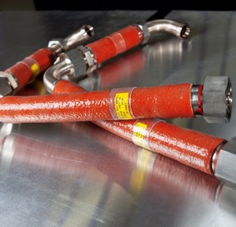

HIDRAULISKĀS ŠĻŪTENES
Produkti
Visas standarta hidrauliskās šļūtenes un tām atbilstošie savienojumi
No zema līdz augstam spiedienam (līdz 500 bar)
Ekstrēma spiediena šļūtenes hidraulikas vai ūdens strūklas pielietojumiem (līdz 3 200 bar)
Plašs variantu klāsts ar pieejamiem apstiprinājumiem (piem., LR, DNV, GL, BWB, DGRL, DVGW, EN 45545-2)
Gan vienreizēju šļūteņu izgatavošana, gan sērijveida ražošana, kā arī klientam pielāgoti speciālie risinājumi
Gandrīz visas šļūteņu versijas un varianti pieejami piegādei nākamajā dienā

Slide 26
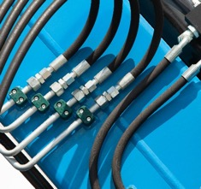
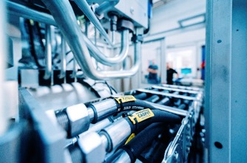
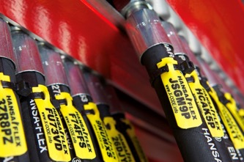
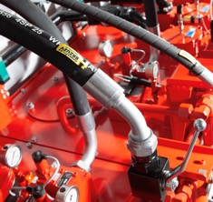
HIDRAULISKĀS ŠĻŪTENES
Produkti
Savienošanas elementi, tostarp vītņotie savienojumi, atloki, lodveida vārsti, adapteri un ātrās savienotājmufas
Plašs piederumu klāsts, piemēram, stiprinājumi, aizsardzība pret izraušanu, kā arī šļūteņu aizsardzība pret saliekšanu, karstumu un nodilumu

Slide 27
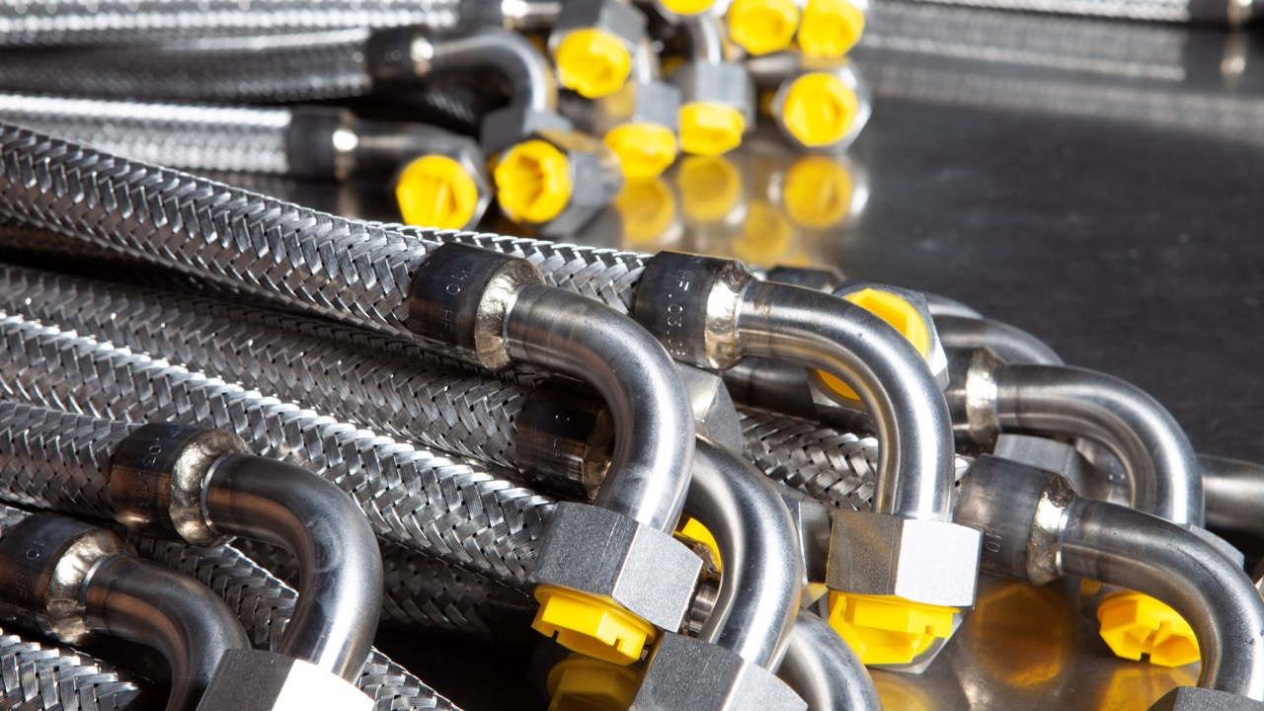
METĀLA, PTFE ŠĻŪTENES UN KOMPENSATORI
Produkti

Slide 28
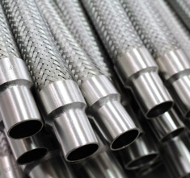
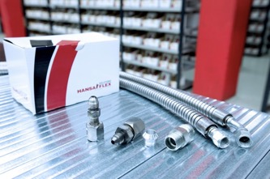
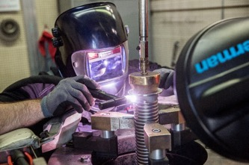

METĀLA ŠĻŪTENES
Produkti
Augsta kvalitāte un uzticamība pat visekstrēmākajos apstākļos
Šļūtenes cietu, šķidru un gāzveida vielu transportēšanai
Noturīgas pret agresīvām vidēm, paredzētas darbam temperatūras diapazonā no −196 °C līdz +550 °C
Pieejamas dažādās materiālu kvalitātēs
Elastīga klientam specifisku prasību izpilde
Plašs apstiprinājumu un sertifikātu klāsts (piem., DNV-GL, DVGW)
Vienreizēja un neliela apjoma ražošana
Nominālie diametri no DN 06 līdz DN 350

Slide 29




PTFE ŠĻŪTENES
Produkti
Piemērotas gandrīz visu veidu šķidru un cietu vielu transportēšanai
Paredzētas lietošanai temperatūras diapazonā no −60 °C līdz +260 °C
Neitrālas attiecībā uz smaržu un garšu
Pieejamas antistatiskās versijās
Atbilstības deklarācija saskaņā ar ES direktīvām, kā arī FDA prasībām pārtikas rūpniecībai
Vienreizēja un neliela apjoma ražošana
Nominālie diametri no DN 04 līdz DN 100

Slide 30



KOMPENSATORI
Produkti
Paredzēti aksiālo, sānu un leņķisko kustību kompensēšanai
Izturīgi pret temperatūras iedarbību diapazonā no −196 °C līdz +550 °C
Pieejami no dažādiem materiāliem, piemēram, nerūsējošā tērauda vai elastomēra, atbilstoši dažādiem pielietojumiem
Nominālie diametri no DN 16 līdz DN 1000

Slide 31

RŪPNIECISKĀS ŠĻŪTENES
Produkti

Slide 32




RŪPNIECISKĀS ŠĻŪTENES
Produkti
Vairāk nekā 500 rūpniecisko šļūteņu izstrādājumu un 1 400 papildu detaļu pieejami no noliktavas
Rūpniecisko šļūteņu līniju iepriekšēja komplektēšana
Integrācijas iespējas un presēšana līdz 6"
Plašs savienojuma elementu un piederumu klāsts
Šļūtenes atbilstoši jaunajai ATEX direktīvai un Vācijas standartam TRBS 2153
Pārbaudes sertifikāta 3.1 sagatavošana saskaņā ar EN 10204:2005
Iepriekš formētas šļūtenes, individuāli risinājumi visām ģeometrijām

Slide 33




RŪPNIECISKĀS ŠĻŪTENES
Produkti
Ķīmisko vielu, degvielu, smēreļļu, dzesēšanas šķidrumu, pārtikas produktu, gaisa, ūdens un abrazīvu materiālu transportēšanai
Pielietojums aptver ķīmijas, naftas ķīmijas un farmācijas rūpniecību, ūdenssaimniecību, būvniecību un tuneļu izbūvi, kā arī pārtikas rūpniecību
Regulāras šļūteņu pārbaudes / šķidrumu tehnoloģiju konsultācijas uz vietas

Slide 34

VĪTŅU SAVIENOTĀJI UN ADAPTERI
Produkti

Slide 35



VĪTŅU SAVIENOTĀJI UN ADAPTERI
Produkti
Noplūdes neizraisoši savienojumi hidrauliskajiem pielietojumiem
Griešanas gredzena savienojumi, konusveida (flare) savienojumi, metināti savienojumi un blīvējuma konusa vītņu savienojumi
Banjo un rotējošie savienojumi, savienotāji, reduktori, atbilstoši ISO 8434 (1.–6. daļa) un DIN 2353
Savienojuma leņķi: 24°, 37°, 40°, 60°, 74°, vītnes BSPT, UNF, NPT, JIS, SAE
Izgatavoti no tērauda, nerūsējošā tērauda, bez hroma VI, cinkoti, no misiņa
DIN savienotāji, stiprinājumu sistēmas caurulēm, šļūtenēm, kabeļiem un citām komponentēm

Slide 36

CAURUĻVADI
Produkti

Slide 37



CAURUĻVADI
Produkti
Precīzi cauruļvadi no melnā un cinkotā hidrauliskā tērauda, nerūsējošā tērauda, vara, pulverkrāsoti vai Zistaplex cauruļvadi
Datu iegūšana no rasējumiem, ģeometriskajiem datiem, paraugu caurulēm vai mērījumi, izmantojot mērīšanas roku
Pārvietojamas mēriekārtas mērījumu veikšanai prototipu izstrādes posmā tieši pie klienta
Datorvadāmas CNC liekšanas iekārtas augstai precizitātei un atkārtojamībai
Visi standarta cauruļu galu apstrādes veidi, cauruļu savienošanas komponentes un blīvējumi

Slide 38



CAURUĻVADI
Produkti
Precīzijas caurules atbilstoši DIN 10305-4 – no melnā vai cinkotā hidrauliskā tērauda, nerūsējošā tērauda, misiņa, vara vai alumīnija
Visas tirgū plaši izmantotās virsmas apstrādes un pārklājumi, piemēram, A3C, bez CrVI, Zistaplex u. c.
Visu veidu cauruļvadi, kas paredzēti kustību kompensēšanai, spēku pārvadei, nostiprināšanai vai balstīšanai, tostarp:
– Padeves līnijas vārstiem, sūkņiem un vadības blokiem
– Eļļošanas, filtrācijas, dzesēšanas, gaisa kondicionēšanas un apkures līnijas
– Vadības, bremžu un degvielas līnijas
– Margu caurules, stiprinājumi un balsteņi apaļā vai taisnstūrveida šķērsgriezumā, arī liekti

Slide 39



IZMĒRAM IZGATAVOTAS LIEKTAS CAURULES
Produkti
Hidrauliskās caurules iespējams liekt ar salīdzinoši maziem liekuma rādiusiem, un tās ir pieejamas ar dažādiem virsmas apstrādes veidiem
Cinkotas, gruntētas, fosfatētas, ar organiskajiem vai krāsas pārklājumiem
HANSA-FLEX ir daudzu gadu pieredze cauruļu liekšanā, formēšanā, uzbiezināšanā (swaging), velmēšanā, paplašināšanā, sašaurināšanā, rievu veidošanā un atloku izveidē no tērauda, nerūsējošā tērauda, vara un alumīnija caurulēm
Mūsu ražošanas struktūrvienībās iespējams izgatavot caurules ar ārējo diametru no 4 līdz 101,6 mm un garumu līdz 6000 mm

Slide 40



CAURUĻVADI
Produkti
Vienreizēji izstrādājumi, sērijveida ražošana vai pilnībā samontēti mezgli
Sertificēta specializētā metināšanas ražotne nemainīgi augstas kvalitātes nodrošināšanai (GSI, DIN EN 15085-2, EN 287-1)
Orbitālās metināšanas iekārtas vienmērīgi augstai un atkārtojamai metinājuma kvalitātei
Nepārtrauktas darbības lodēšanas krāsns cietajai un augsttemperatūras lodēšanai aizsarggāzes vidē ar trim kontrolētām zonām

Slide 41

Speciālie veidgabali
Produkti

Slide 42




SPECIĀLIE SAVIENOJUMI
Produkti
Speciālu cauruļu un īpašu savienojumu izgatavošana atbilstoši klienta individuālajām prasībām
Daudzkārtīgi liekti šļūteņu savienojumi, brīvi formēti adapteri un vītņotie savienojumi ar plašu vītņu klāstu, kā arī sarežģīti kolektori un sadales bloki
Speciāli vītņotie savienojumi cauruļvadu izvietojuma optimizēšanai, konstrukcijas risinājumu uzlabošanai vai noplūžu samazināšanai
Kā aizvietotāji standarta izstrādājumiem – detaļu klāsta samazināšanai un ar to saistīto izmaksu optimizācijai
Prototipu izgatavošana, kā arī mazu un lielu sēriju ražošana

Slide 43



SPECIĀLIE SAVIENOJUMI
Produkti
Datu iegūšana no rasējumiem, ģeometriskajiem datiem, paraugcaurulēm vai bezkontakta mērījumiem
Pārnēsājami lāzeri ģeometrisko detaļu mērīšanai tieši klienta objektā
Sertificēta specializētā metināšanas ražotne nemainīgi augstas kvalitātes nodrošināšanai (GSI, DIN EN 15085-2, EN 287-1)
Orbitālās metināšanas iekārtas stabilai un atkārtojamai metinājuma kvalitātei
Nepārtrauktas darbības lodēšanas krāsns cietajai un augsttemperatūras lodēšanai aizsarggāzes vidē (garums 16 m, 1 130 °C, aptuveni 100 kg/h)

Slide 44

Hidrauliskie
Produkti

Slide 45



HIDRAULISKIE CILINDRI
Produkti
Hidraulisko cilindru remonts un izgatavošana gandrīz jebkuram uzstādītajam garumam un konstrukcijai
Vienkāršas vai dubultdarbības cilindri, teleskopiskie cilindri
Cilindri ar gājiena mērīšanas sistēmu, gala pozīciju amortizāciju vai integrētu vārstu tehnoloģiju
Speciālu risinājumu izstrāde, izmantojot 3D projektēšanas programmatūru
Vienreizēju izstrādājumu vai sērijveida ražošana
Īsi piegādes termiņi un ātra pieejamība
Skatīt: Blīvējumu Tehnoloģijas
Skatīt: Cilindru Remonts

Slide 46

Blīvējumu tehnoloģijas
Produkti

Slide 47




Blīvējumu tehnoloģijas
Produkti
Pieejami vairāk nekā 11 000 standarta blīvējumu pēc pieprasījuma
No virzuļa stieņa blīvējumiem līdz virzuļa blīvējumiem, no atloku blīvējumiem līdz plakanajiem blīvējumiem
Mūsu produktu klāstā ietilpst alumīnija un vara blīvgredzeni, O-gredzeni, USIT blīvgredzeni, vadgredzeni, U-gredzeni, atbalsta gredzeni un putekļu (tīrītāj-) blīvējumi

Slide 48



BLĪVĒJUMU TEHNOLOĢIJAS
Produkti
Vairāk nekā 350 dažādu pusfabrikātu plašā izmēru un materiālu klāstā
CNC precizitātes ražošana – no 5 mm iekšējā diametra līdz 690 mm ārējam diametram
Individuāli blīvējumu risinājumi līdz pat Ø 2500 mm
Vienreizēju detaļu un mazu sēriju ražošana
Materiāli: NBR, FPM, EPDM, MVQ, FFKM, PTFE, poliuretāns, poliamīds, grafīts, nerūsējošais tērauds, POM, bronza u. c.

Slide 49

FILTRĀCIJA
Produkti

Slide 50



FILTRĀCIJA
Produkti
Augstas kvalitātes filtru elementi hidraulisko šķidrumu tīrības pakāpes optimizēšanai
Pareizu filtru izvēle palielina iekārtu un sistēmu kalpošanas laiku un veiktspēju
Piemēroti filtru risinājumi visām pielietojuma jomām: sūkšanas, spiediena, dupleksa, atplūdes, ventilācijas un apvedceļa (by-pass) filtri
Apkope, lai nodrošinātu beztraucējumu darbību un paaugstinātu iekārtu saglabāto vērtību

Slide 51


Filtrācija
Produkti
Pastāvīga šķidrumu pārvaldība novērš aptuveni 70% no visiem sistēmu bojājumiem
Visi veiktie pasākumi ir atkarīgi no eļļas stāvokļa un tāpēc tiek veikti, lai nodrošinātu maksimālu izmaksu efektivitāti
Papildu pakalpojumi, ko nodrošina ŠĶIDRUMU SERVISS: eļļas analīzes, eļļas attīrīšana vai pilnīga hidraulisko sistēmu tīrīšana u.c.
Daļējās plūsmas filtru sistēmu uzstādīšana un apkope

Slide 52

Pneimatika
Produkti

Slide 53


Pneimatika
Produkti
Plašs saspiestā gaisa produktu klāsts, kas ietver aptuveni 17 500 pozīcijas
Viss nepieciešamais jūsu sistēmai – no apkalpošanas blokiem un vārstiem līdz cilindriem, kā arī tiem paredzētajām šļūtenēm un savienotājiem
Apkalpošanas bloki ar saspiestā gaisa sagatavošanu, elektriskie, pneimatiskie un mehāniskie vārsti
Lineārā un vakuuma tehnoloģija precīzai un vienmērīgai kustībai
Cilindri atbilstoši ISO 6432 un ISO 1552 standartiem augstām prasībām
Šļūtenes, skrūvsavienojumi, savienotāji, mērtehnika un sensori
Lodveida vārsti, sakabes un pretvārsti

Slide 54


PNEIMATIKA
Produkti
Viss – sākot no atsevišķiem produktiem līdz pilnām komponentu grupām vai uzstādīšanai gataviem risinājumiem
Projektēšana, plānošana un pneimatisko vadības sistēmu un saspiestā gaisa risinājumu ieviešana
Apkalpošana, apkope un tehniskās konsultācijas
Atbilstība visiem oficiālajiem standartiem attiecībā uz ekspluatācijas drošību, saspiestā gaisa kvalitāti un energoefektivitāti
Tīri, droši, energoefektīvi un izmaksu ziņā efektīvi risinājumi

Slide 55

Hidraulikas komponenti
Produkti

Slide 56



HIDRAULIKAS KOMPONENTI
Produkti
Vairāk nekā 4 500 dažādu hidraulikas komponentu no noliktavas
Vārsti, sūkņi, filtri, tvertnes, elektriskie un hidrauliskie motori
Dažādi montāžas komponenti, hidrauliskie cilindri, plūsmas dalītāji, mērīšanas tehnoloģijas un atlasīts produktu klāsts līdz 700 bar
Uzstādīšanai gatavu hidraulisko komponentu grupu nodrošināšana (vārstu bloki, vārstu kombinācijas)
Tehniskās konsultācijas, hidraulisko komponentu grupu projektēšana un komponentu pārbūve
Ātra iegādājamo detaļu piegāde, kas neietilpst HANSA-FLEX standarta produktu klāstā

Slide 57




HIDRAULIKAS KOMPONENTI
Produkti
Klientam pielāgotu hidraulisko cilindru un blīvējumu projektēšana un ražošana sadarbībā ar HANSA-FLEX ražošanas struktūrvienībām
Testēšanas procedūru un rezultātu dokumentēšana
Pēc pieprasījuma HANSA-FLEX var uzglabāt uzstādīšanai gatavus komponentus un komponentu grupas noliktavā un piegādāt tos tieši klienta ražošanas līnijai “just-in-time” principa ietvaros

Slide 58

HIDRAULISKO AGREGĀTU RAŽOŠANA
Produkti

Slide 59




HIDRAULISKO AGREGĀTU RAŽOŠANA
Produkti
Inovatīvi risinājumi hidrauliskās piedziņas un vadības tehnoloģijās
Hidraulisko agregātu, cilindru un speciālo vārstu bloku projektēšana un ražošana
Projektu plānošana pilnām hidrauliskajām sistēmām, kā arī esošo sistēmu pārbūve un papildināšana
Iespēja integrēt elektroniskās vadības vai proporcionālās tehnoloģijas, ar iekšdedzes dzinēju vai atbilstoši ATEX direktīvas prasībām
Īpaša uzmanība energoefektīvu sistēmu izveidei (precīzi saskaņoti komponenti, ne pārmērīgi izmēri, spiediena akumulatoru izmantošana u. c.)

Slide 60



HIDRAULISKO AGREGĀTU RAŽOŠANA
Produkti
Tehniskās konsultācijas, projektēšana un sistēmu pārbūve
Elastība, pateicoties augstam ražošanas procesa pārklājumam
Visaptverošas testēšanas un pieņemšanas procedūras, 100 % sertificēta kvalitāte
Sūkņu, vārstu un cilindru remonts
Filtru sistēmu un filtru mezglu piegāde un uzstādīšana
Sistēmu uzstādīšana, nodošana ekspluatācijā, apkalpošana un preventīvā apkope

Slide 61

ĀTRAIS HIDRAULIKAS SERVISS
Pakalpojumi

Slide 62




ĀTRAIS HIDRAULIKAS SERVISS
Pakalpojumi
Šļūteņu ražošana un uzstādīšana uz vietas
Ātrs reaģēšanas laiks, sasniedzami dienu un nakti
Vairāk nekā 200 mobilās reaģēšanas vienības visā Eiropā
Pilnībā aprīkota mobilā darbnīca
Plašs rezerves daļu klāsts uz vietas
Bojātu detaļu nomaiņa, izmantojot cieši saistītu filiāļu tīklu
Pieredzējuši un augsti kvalificēti servisa tehniķi
Dīkstāves samazinātas līdz minimumam – maksimāla iekārtu pieejamība
Pieejams 24 stundas diennaktī, 365 dienas gadā

Slide 63

Šķidrumu serviss
Pakalpojumi

Slide 64



ŠĶIDRUMU SERVISS
Pakalpojumi
Visaptveroša hidrauliskās eļļas analīze un apkope
Eļļas stāvokļa pārbaude un reģistrēšana hidraulisko sistēmu bojājumu analīzei
Cieto daļiņu skaita un izmēra, viskozitātes, temperatūras, relatīvā mitruma, spiediena, dielektriskās caurlaidības un polaritātes noteikšana
Darba šķidrumu, komponentu un pilnu sistēmu tīrīšana
Daļējās plūsmas filtru sistēmu, skalošanas iekārtu vai vakuuma žāvēšanas iekārtu uzstādīšana un apkope
Mobilā šķidrumu servisa laboratorija ātrai eļļas analīzei uz vietas

Slide 65




ŠĶIDRUMU SERVISS
Pakalpojumi
Tīra eļļa palielina hidraulisko un eļļošanas sistēmu uzticamību
Bojājumus bieži izraisa nepareizas eļļas izmantošana, novecojusi eļļa vai augsts piesārņojuma līmenis
Komponentu nodiluma, dīkstāves un ar to saistīto izmaksu samazināšana
Dārgu eļļu kalpošanas laika pagarināšana
Ražošanas dīkstāves samazināšana un paaugstināta ražošanas uzticamība
Šķidrumu servisa darbi tiek veikti, pamatojoties uz eļļas stāvokli, kas nozīmē, ka eļļas apkope vienmēr ir ekonomiski pamatota

Slide 66

RŪPNIECISKĀ MONTĀŽA
Pakalpojumi

Slide 67


RŪPNIECISKĀ MONTĀŽA
Pakalpojumi
Ietver visus darbus, kas saistīti ar hidraulisko sistēmu uzstādīšanu, nodošanu ekspluatācijā un apkopi
Šļūteņu izgatavošana, cauruļvadu montāža, vadības aprīkojums, visu hidraulisko komponentu nodrošināšana
Pilns projektēšanas, projektu plānošanas un realizācijas cikls no viena pakalpojumu sniedzēja (piem., cilindru remonts, cauruļu liekšanas centrs, skalošanas konteiners, hidraulikas servisa konteiners)
Pēcmontāžas pakalpojumi (apkalpošana, pārbaude, bojājumu diagnostika, optimizācija)

Slide 68


RŪPNIECISKĀ MONTĀŽA
Pakalpojumi
Specializētas montāžas komandas, kas pielāgotas klienta prasībām
Augsti kvalificēti tehniķi un inženieri (hidraulikas speciālisti, cauruļu liekšanas speciālisti, montētāji, metinātāji)
Jaunākās iekārtas montāžas darbu nodrošināšanai (mandreļa liekšanas iekārtas, šļūteņu preses, PSA)
Plānoto dīkstāves periodu samazināšana līdz minimumam – montāžu veicam laikā, kad citi ir atvaļinājumā
Ātrās reaģēšanas komanda īstermiņa dīkstāvēm
Skatīt: Preventīvā apkope

Slide 69

RŪPNIECISKĀ MONTĀŽA
Pakalpojumi
Automobiļu rūpniecība: VW, Audi, BMW u. c.
Kuģubūves nozare: MV Werften, AIDA, Jan de Nul, Tamsen, Fassmer u. c.
Plastmasas apstrāde: Engel, Krauss Maffei, Arburg
Tērauda rūpniecība: Salzgitter Flachstahl, Thyssen, Arcelor Mittal u. c.
Dzelzceļa transports: DB, Deutsche Plasser, Alstom, Schweerbau u. c.

Slide 70

ŠĻŪTEŅU PĀRVALDĪBA 2.0
Pakalpojumi

Slide 71

ŠĻŪTEŅU PĀRVALDĪBA 2.0
Pakalpojumi
Pārskats ar visām šļūteņu līnijām un komponentiem, kas marķēti ar X-CODE My.HANSA-FLEX datubāzē
Strukturēts pēc iekārtām un komponentiem optimālai organizācijai
Individuāla klasifikācija atbilstoši slodzei vai riska novērtējumam
Pārskatāms attēlojums ar viegli uztveramu krāsu shēmu
Nomaiņas un pārbaudes datumu pārskats
Vienkārša apkopes darbu plānošana – individuāli vai noteiktos intervālos
Normatīvajām prasībām atbilstoša vizuālo pārbaužu dokumentēšana PDF formātā

Slide 72



ŠĻŪTEŅU PĀRVALDĪBA 2.0
Pakalpojumi
Regulāra hidraulisko šļūteņu līniju pārbaude un nomaiņa, lai novērstu neplānotas iekārtu dīkstāves
Normatīvajām prasībām atbilstoša šļūteņu līniju un sistēmu pārbaude un dokumentēšana, ko veic “pilnvarots personāls, līniju aprīkojums”, saskaņā ar BetrSichV
Atbalsts riska novērtējuma sagatavošanā
-BetrSichV un DGUV noteikumi 113-020 (iepriekš BGR 237)
-Mašīnu direktīva 2006/42/EK un DIN EN ISO 4413
Atbilstība normatīvajos aktos noteiktajiem apkopes intervāliem, negadījumu riska samazināšana

Slide 73

KANBAN UN KOMPLEKTĒŠANA
Pakalpojumi

Slide 74



KANBAN SISTĒMA
Pakalpojumi
Inteliģenta krājumu pārvaldība klienta telpās, balstīta uz faktisko materiālu patēriņu
Šļūteņu statīva veidā (šļūteņu Kanban) vai konteineru versijā (savienojumu Kanban), kā arī komplektēšanas risinājumi
Pārvaldība ar Kanban kartēm vai pieslēgumu skenēšanas risinājumam
Precīzi definēta materiālu plūsma, izmantojot noteiktu Kanban sistēmu
Krājumu pārvaldības optimizācija – noliktavā tiek turētas tikai īstermiņā nepieciešamās preces
Procesu izmaksu samazināšana – nav nepieciešama sarežģīta plānošana vai pasūtīšanas procesi

Slide 75



KANBAN SISTĒMA
Pakalpojumi
Noliktavas un transporta izmaksu samazināšana – telpas izmantošanas optimizācija
Noliktavas krājumu līmeņa samazināšana – apgrozāmo līdzekļu samazināšana
Uzlabota pieejamība un procesu uzticamība – trūkstoši vai sajaukti komponenti tiek gandrīz pilnībā novērsti
Elastības palielināšana – īpaši mainoties piegādes prasībām
Konkurētspējas palielināšana – koncentrēšanās uz pamatdarbību un vērtību radošām aktivitātēm

Slide 76




KOMPLEKTĒŠANA
Pakalpojumi
Klientam pielāgota komponentu vai pilnu mezglu priekšmontāža
Mezgli tiek komplektēti no atsevišķiem elementiem pēc pasūtījuma
Komplektos var tikt iekļauti arī trešo pušu piegādātāju komponenti
Optimizēts detaļu izvietojums komplektos efektīvākai izmantošanai
Noliktavas krājumu samazināšana – jūsu sistēmā tikai viens artikula numurs
Ietaupījumi, konsolidējot piegādātājus – viens partneris visām šķidrumu tehnoloģijām

Slide 77

SKENĒŠANAS RISINĀJUMI
Pakalpojumi

Slide 78

SKENĒŠANAS RISINĀJUMI
Pakalpojumi
Ar skeneri atbalstīta pasūtīšanas sistēma artikulu datu uzskaitei
Pasūtījumu dati tiek tieši pārsūtīti uz ERP sistēmu
Pasūtīšanas procesu optimizācija – pasūtījums tiek aktivizēts reāllaikā
Atkārtoto iepirkumu biežums balstīts uz faktisko materiālu patēriņu
Noliktavas krājumu un kapitāla izmaksu samazināšana
Preču pieejamības uzlabošana un iztrūkumu samazināšana
Nav gaidīšanas laika detaļu trūkuma dēļ ražošanā
Procesu uzticamības palielināšana un kļūdu samazināšana – iztrūkstoši vai sajaukti komponenti tiek gandrīz pilnībā novērsti
Skatīt: Kanban un komplektēšana

Slide 79

Sērijveida ražošana
Pakalpojumi

Slide 80



SĒRIJVEIDA RAŽOŠANA
Pakalpojumi
Sērijveida ražošana 2 000 m² ražošanas platībā
Līdz 100 000 šļūteņu līniju izgatavošana mēnesī
Procesu uzticamība, pateicoties loģiskai ražošanas posmu koordinācijai
Mobilā datu ievade, datorizēta krājumu pārvaldība, precīza partiju uzskaite
Mūsdienīgas iekārtas: automatizētas griešanas iekārtas, pilnībā automātiskas presēšanas iekārtas, sešas ražošanas līnijas ar elektronisku apstrādes parametru atmiņu
Skatīt: Cauruļvadu un Speciālo savienojumu sērijveida ražošana

Slide 81


SĒRIJVEIDA RAŽOŠANA (RAŽOTNĒ PIE KLIENTA)
Pakalpojumi
Integrētas ražošanas jaudas klienta uzņēmumā
Nepārtraukta mūsu procesu integrācija klienta ražošanā
Pielāgota detaļu noliktava un iekārtas
Noliktavas krājumu un ar tiem saistītā piesaistītā kapitāla samazināšana
Piegādes veiktspējas optimizācija, pasūtīšanas procesu saīsināšana
Konkurētspējas palielināšana – koncentrēšanās uz pamatdarbību un vērtību radošām aktivitātēm

Slide 82

HIDRAULIKAS SERVISA KONTEINERS
Pakalpojumi

Slide 83


HIDRAULIKAS SERVISA KONTEINERS
Pakalpojumi
Mobilā hidraulikas darbnīca grūti pieejamām vietām
Ātrs rezerves daļu nodrošinājums attālos un grūti pieejamos reģionos
Detaļu noliktava un darbnīca industriāliem pielietojumiem
Aprīkots ar plašu detaļu klāstu, tostarp instrumentiem un iekārtām; iespējams paplašināt atbilstoši specifiskām vajadzībām
Materiālu krājumi pielāgoti klienta vajadzībām
Pieejams 24 stundas diennaktī, septiņas dienas nedēļā
Konsultācijas visā uzstādīšanas un ieviešanas posmā
Mobilās darbnīcas paplašina apkopes nodaļas darbības iespējas un atbalsta ražošanas nodaļas ātrā paraugu izgatavošanā

Slide 84


HIDRAULIKAS SERVISA KONTEINERS
Pakalpojumi
Individuāli pielāgoti sadarbības modeļi (noma u.c.)
Garantēta ātra pieejamība, īpaši grūti pieejamās vietās (būvlaukumi, offshore u.c.)
Ātrāks un vienkāršāks transports
Klienta hidraulikas vajadzības tiek nodrošinātas tieši uz vietas katru dienu
Elastīga izvietošana lielos būvlaukumos vai rūpnīcu teritorijās

Slide 85

Cilindru remonts
Pakalpojumi

Slide 86




CILINDRU REMONTS
Pakalpojumi
Ražotājneatkarīgs cilindru, sūkņu, motoru un vārstu remonts
Pilns serviss, tostarp montāža un uzstādīšana
Urbšana, ārējā apaļslīpēšana un hromēšana
Liels CNC apstrādes centrs virpošanai un frēzēšanai
Liels zāģēšanas centrs detaļām ar diametru līdz 850 mm
Cilindru cauruļu honēšana ar diametru no 50 līdz 500 mm, garumā virs 6000 mm
Virpa konstrukciju elementiem ar diametru līdz 1000 mm un garumu līdz 8000 mm

Slide 87




CILINDRU REMONTS
Pakalpojumi
Garantija remontētajiem cilindriem
100% pārbaude un funkcionālie testi (noplūdes, metinājuma kvalitāte, slodzes noturēšanas un pretbalansa testi u.c.)
Vairāk nekā 8000 standarta blīvējumu pieejami pēc pieprasījuma, vairāk nekā 350 dažādi pusfabrikāti dažādos izmēros un materiālos
Individuāli blīvējumu risinājumi pieejami līdz Ø 2500 mm
CNC precīzijas ražošana

Slide 88

PREVENTĪVĀ APKOPE
Pakalpojumi

Slide 89


PREVENTĪVĀ APKOPE
Pakalpojumi
Plānotas darbības, lai izvairītos no neplānotām iekārtu un ražošanas iekārtu dīkstāvēm
Preventīvā apkope palīdz samazināt izmaksas un nodrošināt optimālu sistēmas pieejamību
Pilnvarots personāls pārbauda, novērtē un dokumentē hidraulisko komponentu stāvokli jūsu sistēmās
Izmaksu samazināšana, novēršot komponentu nodilumu, sistēmu darbības traucējumus un ražošanas avārijas apstāšanos
Skatīt: Šļūteņu pārvaldība
Skatīt: Šķidrumu serviss

Slide 90

TEHNISKĀ KONSULTĒŠANA
Pakalpojumi

Slide 91


TEHNISKĀ KONSULTĒŠANA
Pakalpojumi
Tehniskā konsultēšana, projektēšana un modernizācija hidraulisko savienojumu tehnoloģiju jomā
Jaunu risinājumu izstrāde un prototipu izgatavošana
Sistēmu optimizācija un energoefektivitāte
Bojājumu analīze un defektu diagnostika
Sistēmu mērījumi un rezultātu izvērtēšana (noplūžu tests, spiediena starpības, spiediena maksimumi u.c.)
Ilgtermiņa mērījumi un mērījumu parametri, pielāgoti klienta vajadzībām
Skatīt: Inženierija un spēka agregātu ražošana
Skatīt: Projektēšana un uzstādīšana

Slide 92

KLIENTU APMĀCĪBAS
Pakalpojumi

Slide 93


KLIENTU APMĀCĪBAS
Pakalpojumi
Visaptveroša semināru programma par cauruļvadu aprīkojumu, šķidrumu un blīvēšanas tehnoloģijām
Plaša semināru programma, kas tiek īstenota moduļu veidā
Apmācību kursi stacionārās un mobilās hidraulikas jomā
Interaktīvas apmācības uz unikāliem mācību stendiem
Seminārus vada pasniedzēji ar praktisku pieredzi
Individuāli pielāgots apmācību saturs, iespējama norise arī klienta telpās
Labi apmācīts personāls nodrošina cilvēku un vides drošību
Speciālistu kompetence palīdz samazināt bojājumu biežumu un iekārtu dīkstāves
Pēc apmācību / profesionālās pilnveides kursu pabeigšanas dalībnieki saņem personalizētu IHA sertifikātu

Slide 94
PALDIES
PAR JŪSU UZMANĪBU!

